Slide 1
Proyecto Final Estadistica
Jhosua Callejas, Íñigo Pérez, Ana Martin, Diego Agustin
24/05/2024 v1

Slide 2
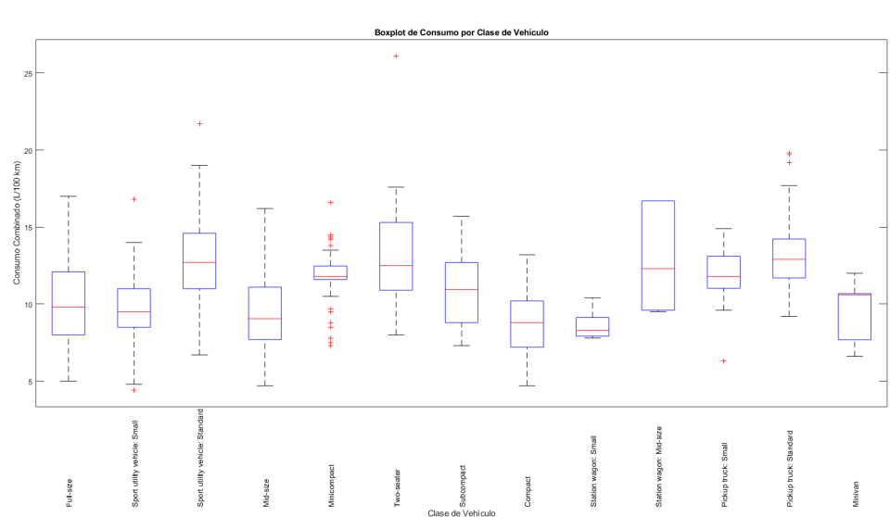

Slide 3
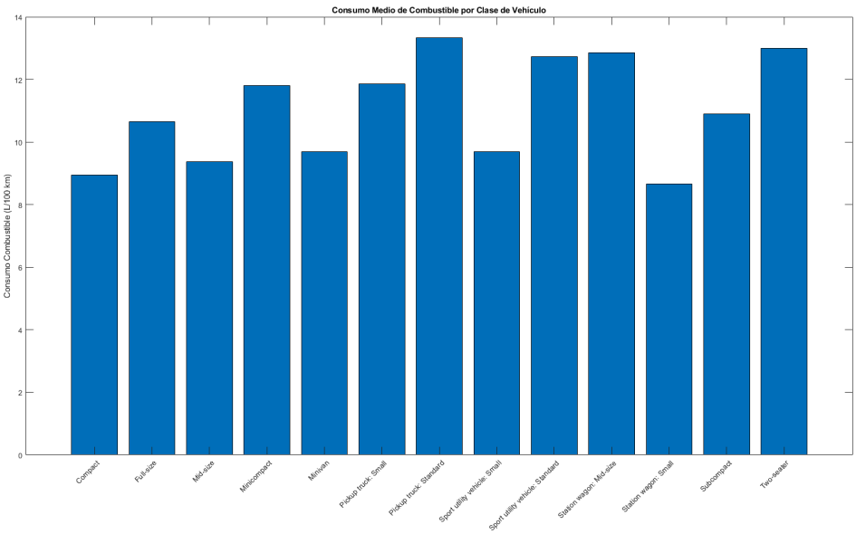
Consumo medio
Motor mas grande vs mas eficiente
Pick up standard- compact

Slide 4
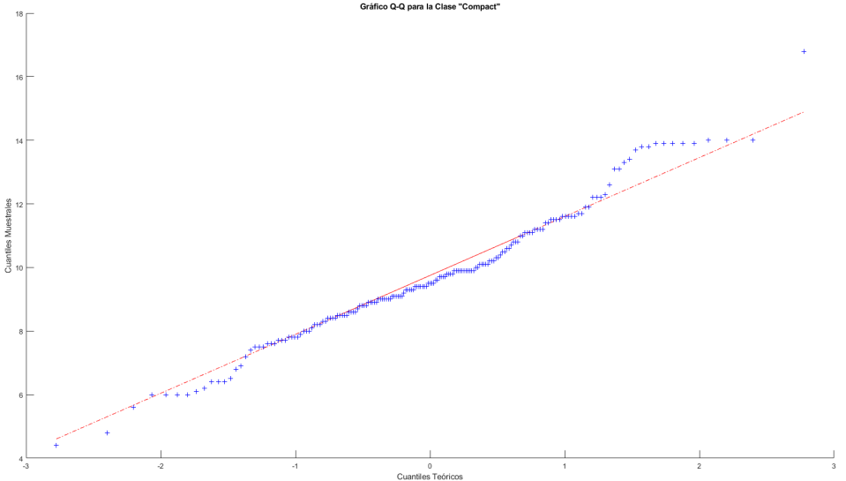

Slide 5
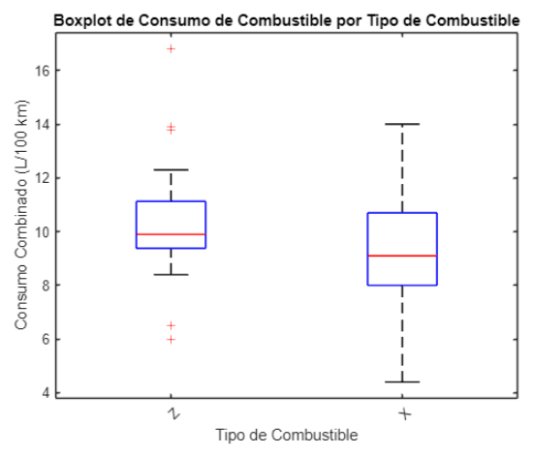

Slide 6
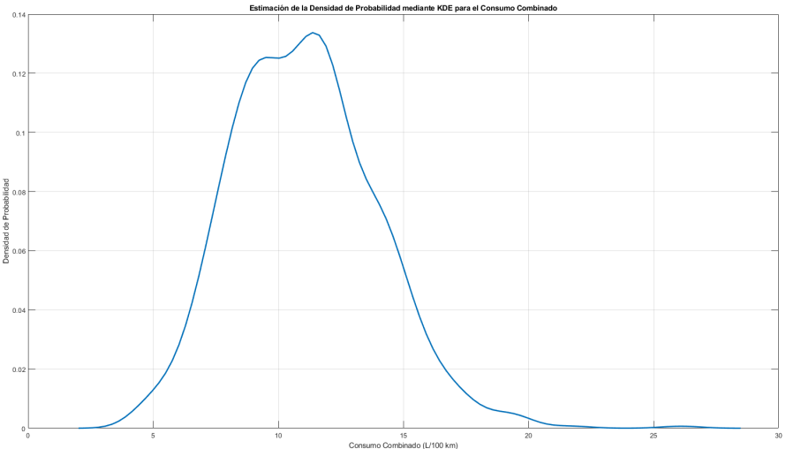

Slide 7
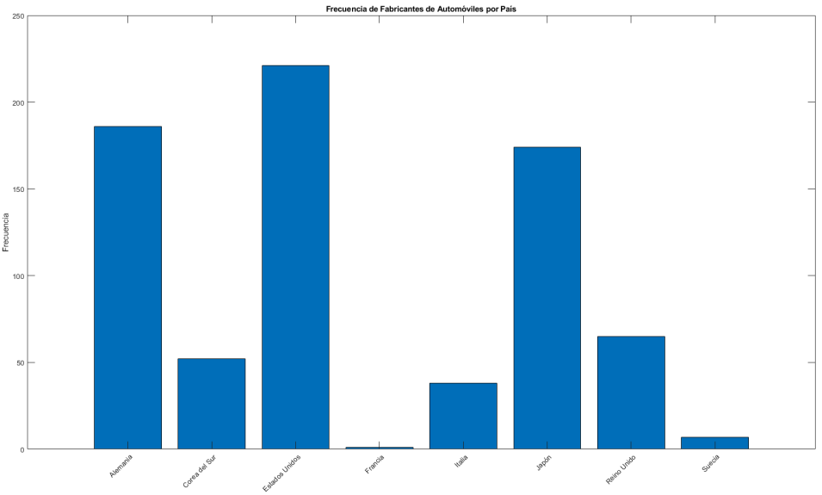
Frecuencia paises

Slide 8
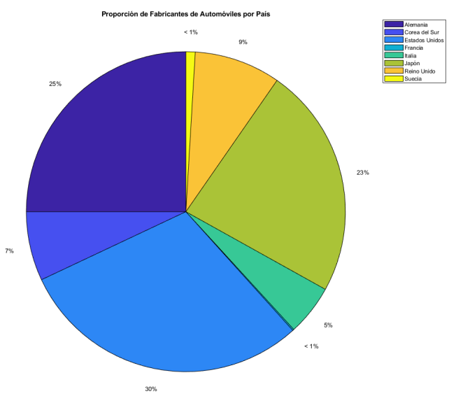
-Predominancia
-Contribuciones significativas
-Presencia
moderada
-Menor representacion

Slide 9
Parte de Inferencia Estadistica
Distribuciones y contrastes de bondad de ajuste
Estimación paramétrica
Proponer modelos de regresión lineal (o no lineal)
Intervalos de confianza

Slide 10
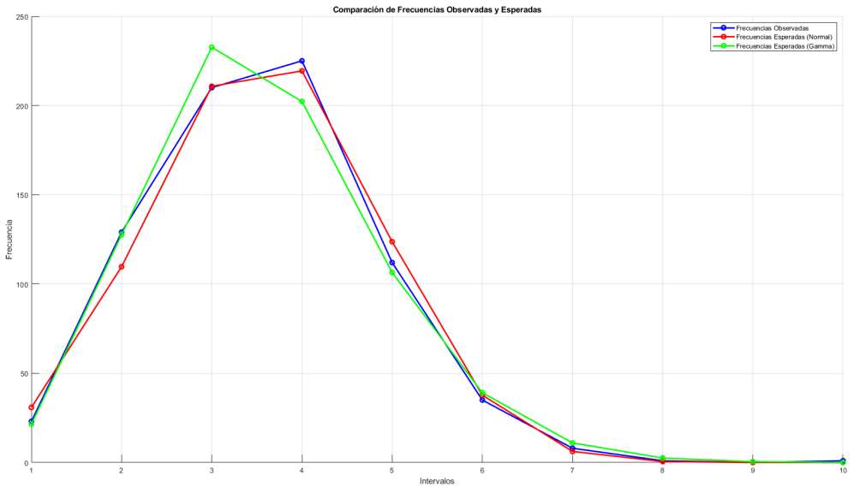
Contrastes de Bondad de Ajuste
Linea Azul
Frecuencia Observada
Linea Verde
Frecuencia Esperada(Gamma)
Linea Roja
Frecuencia Esperada (Normal)

Slide 11
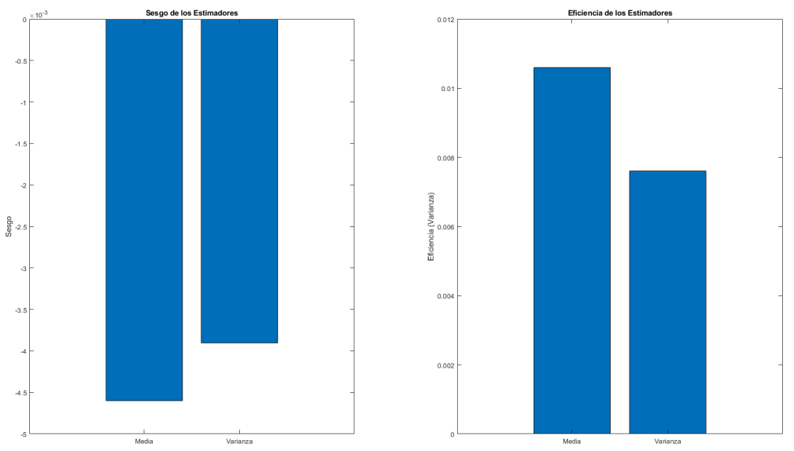
Estimaciones Paramétricas
Sesgo de los estimadores
0%
Sesgo del estimador de la media: -0.0046
Sesgo del estimador de la varianza: -0.0039
Eficiencia de los estimadores
80%
Eficiencia del estimador de la media (varianza): 0.0106
Eficiencia del estimador de la varianza (varianza): 0.0076
50%

Slide 12
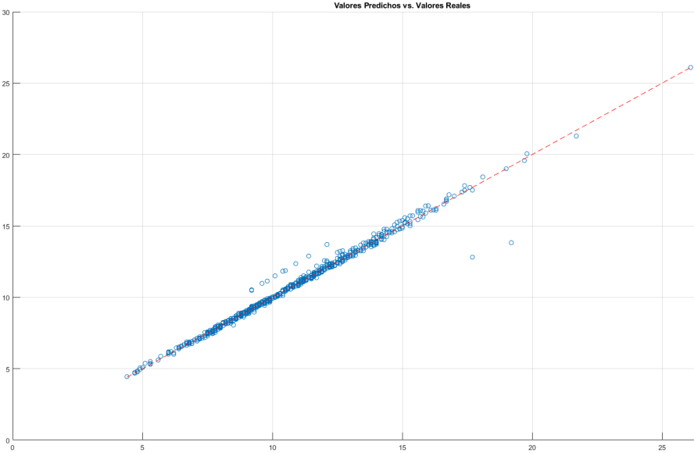

Modelo de regresión lineal
Valores predichos
Línea ideal
Valores predichos
Valores reales

Slide 13
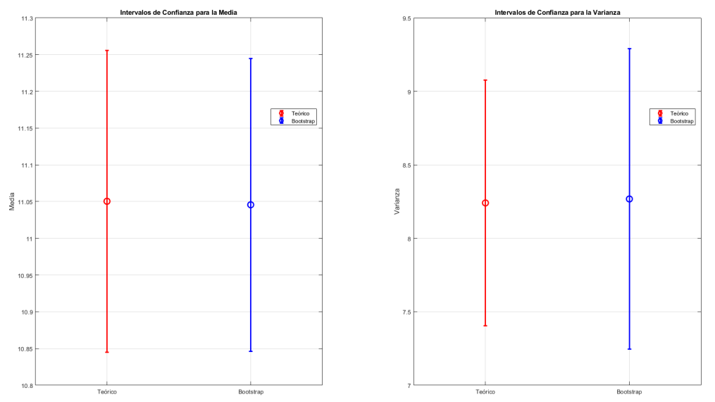
Intervalos de confianza
Teórico
Bootstrap

Slide 14
GRACIAS POR SU ATENCIÓN

